Slide 1

SÜPER MARKET OTOMASYONU
ÖĞRENCİLERİN
Adı Soyadı :Zeynep ÇAĞLAYAN
Numarası :
Adı Soyadı :Muhammed Hüseyin YILDIZBAŞ
Numarası :
Bölümü ve Sınıfı :BİLGİSAYAR MÜHENDİSLİĞİ / 2
Dersin Adı :Nesne Dayalı Programlama

Slide 2

Süper Market Otomasyonunun İçeriği ve Kullanılan Programlar
Projemiz için veri tabanı sunucusu olarak PHPMYADMİN ,Nesne tabanlı geliştirme ortamı NETBEANS ve Yazılım dili olarak Java kullanılmıştır .

Slide 3

SÜPER MARKET İÇİN GEREKLİ OLAN VERİTABANI TABLOLARI
Adminler
Kasalar
Müşteri Fiş
Müşteri Ürün İade
Personel Görevleri
Personeller
Satış Toplam
Ürün İade
Ürün İstek
Ürün Kategori
Ürünler
Ürün Sipariş

Slide 4

TABLOLARDAKİ SUTUNLARDA BULUNCAK OLAN VERİLER

Slide 5
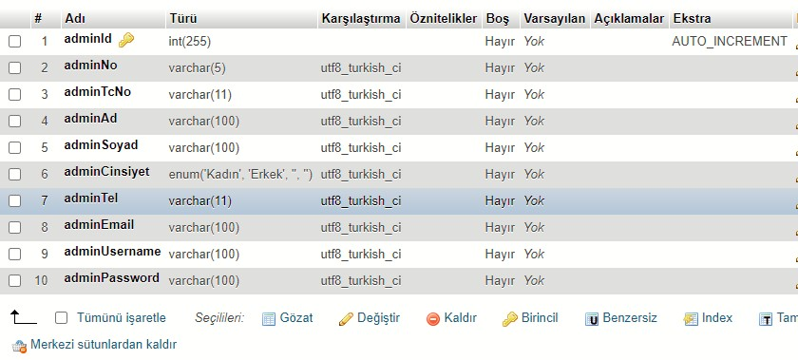
ADMİN TABLOSU
Admin bilgilerinin tutulduğu tablodur.

Slide 6
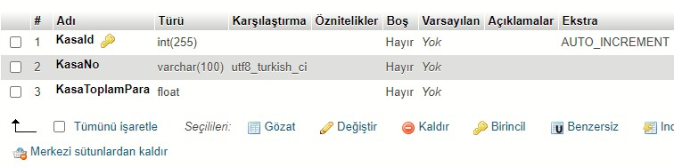
KASA TABLOSU
Kasa bilgilerinin tutulduğu tablo.

Slide 7
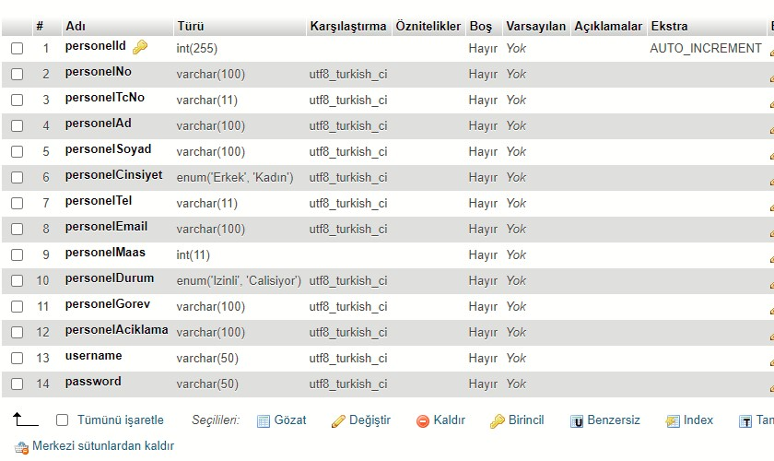
PERSONEL TABLOSU
Personel bilgilerinin tutulduğu tablo.

Slide 8
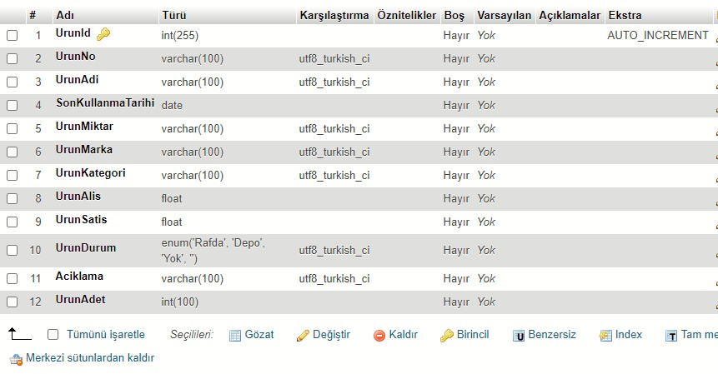
ÜRÜNLER TABLOSU
Markette bulunan ürünlerin tutulacağı tablodur.

Slide 9
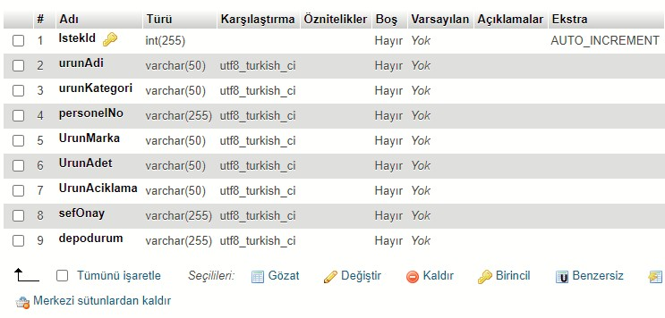
ÜRÜN İSTEK TABLOSU
Personelin ürün kalmaması durumunda sipariş verilmesi istenilen ürünler.

Slide 10
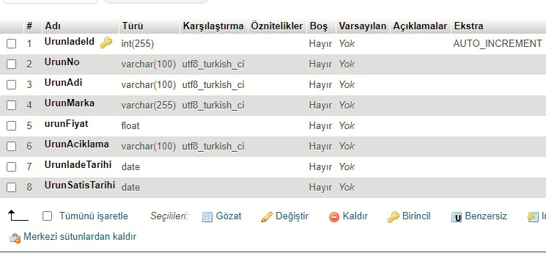
ÜRÜN İADE TABLOSU
Depo görevlisi tarafından ürünlerin iade edildiği tablo.

Slide 11
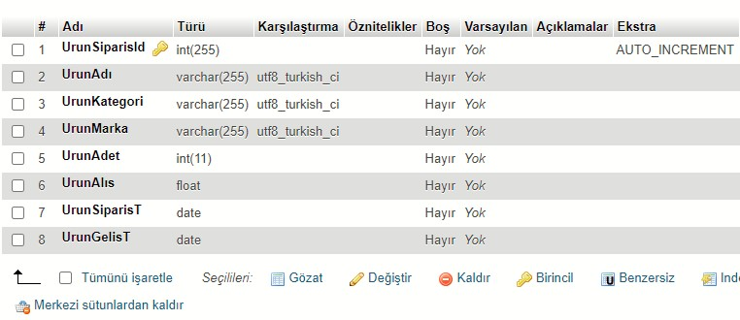
ÜRÜN SİPARİŞ TABLOSU
Depo görevlisinin vermiş olduğu siparişler tutulur.

Slide 12
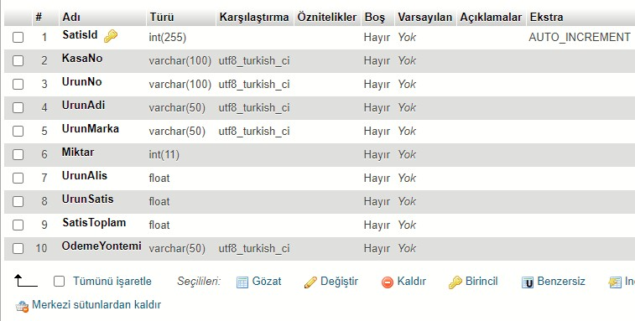
SATIŞ TOPLAM TABLOSU
Kasadan yapılan satışların tutulduğu tablo.

Slide 13
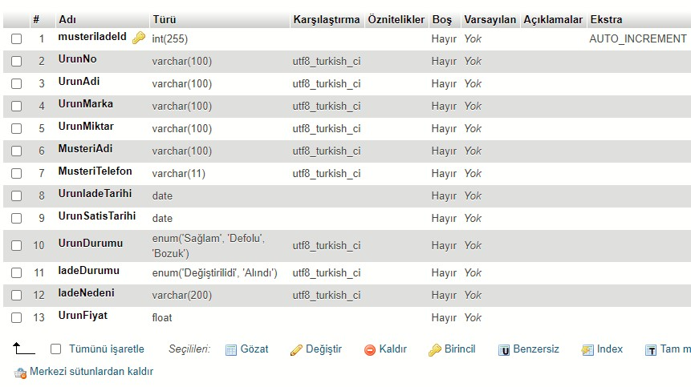
MÜSTERİ ÜRÜN İADE TABLOSU
Müşterilerin ürünleri iade ettiği zaman verilerin tutulacağı tablodur.

Slide 14
ARAYÜZ TASARIMI

Slide 15
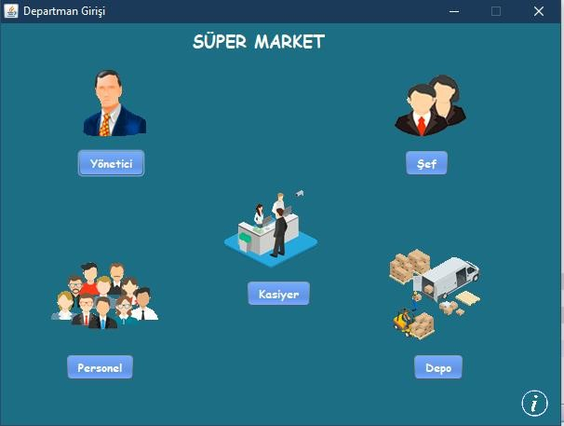
Kullanıcıların kullanacağı ana ekran ara yüzünde 5 farklı giriş bulunacaktır. Bunlar: Depo ,Şef. Yönetici, Personel, Kasiyer girişleridir.

Slide 16
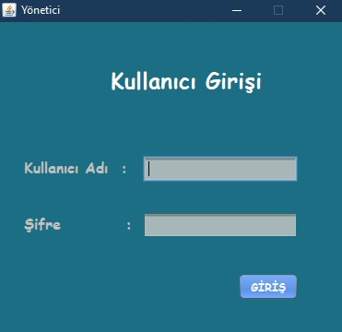
Kullanıcı departmanını seçtikten Kullanıcı bilgilerini kontrol edecek olan bir login ekranı ile karşılaşacaktır. Sonra kullanıcı adı ve şifresi doğru ise kullanıcının departman formuna yönlendirilecektir.

Slide 17
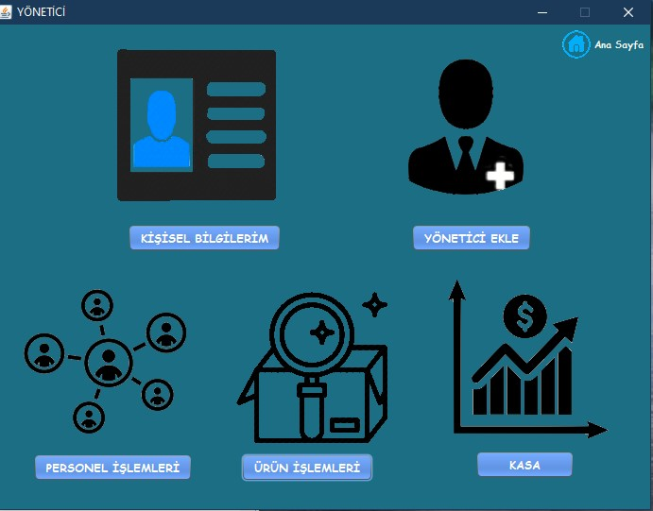
Kullanıcı Yönetici ise sağdaki ara yüz ile karşılaşacaktır. Burada yapabileceği işlemler şunlardır:
Kişisel bilgilerim butonuna tıkladığında kedine ait bilgileri görüp güncelleyebilir.
Yönetici ekle butonu tıkladığında süper markete yeni bir yönetici ekleyebilir.
Personel işlemler butonuna tıkladığında mevcut olan personel bilgilerini görebilir. Ayrıca bu ara yüz de personel eklenip silinebilir.
Ürün işlemleri butonuna tıklandğında Ürün Talep formunu ,Depodaki ürünler ,Raftaki ürünler ,Tüm ürünler, Sipariş ürünlerine erişebilir.
Kasa butonuna tıkladığında Süper Markette gerçekleşen gelir – giderlere kontrol edebilir.

Slide 18
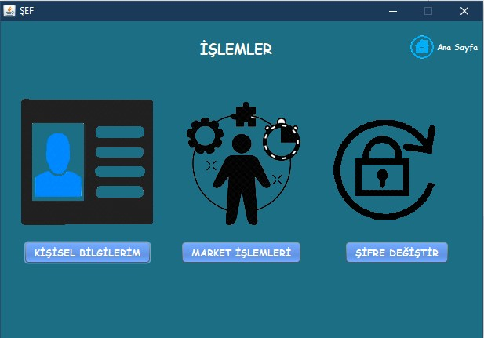
Kullanıcı Şef ise sağda ki form ile karşılaşacaktır. Bu ara yüz aracılığıyla yapabileceği işlemler bunlardır:
Şef kendisine ait olan kişisel bilgilerini görebilir ve güncelleyebilir.
Market işlemleri butonuna tıkladığında personel işlemleri ve market işlemleri butonları ile karşılaşacaktır .Bu butonlar aracılığıyla ürünlerde ve personellerde ekleme silme yapabilecektir.
Şifre değiştir butonu aracılığıyla mevcut olan şifresini değişecektir.

Slide 19
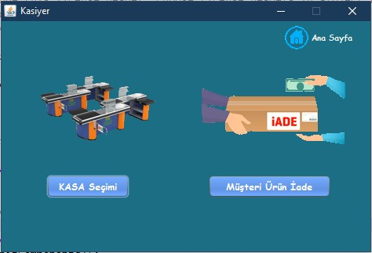
Kullanıcı Kasiyer ise sağda ki ara yüz ile karşılaşacaktır. Bu ara yüz aracılığıyla yapabileceği işlemler bunlardır:
Kasa seçimi butonuna tıkladığında kullanıcı kasa seçimini yaptıktan sonra satış ara yüzüne erişerek satış gerçekleşecektir.
Müşteri ürün iade butonu aracılığıyla müşterinin iade etmek istediği ürünün kaydı yapılacaktır.

Slide 20
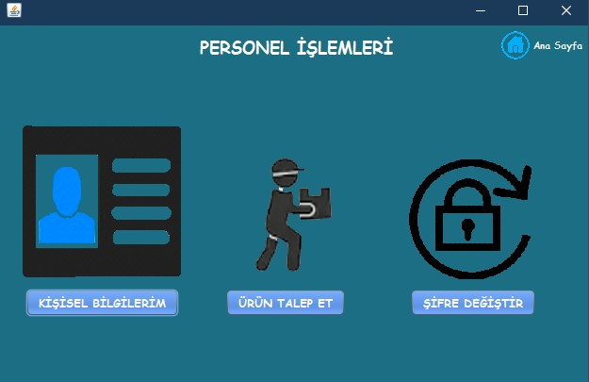
Kullanıcı Kasiyer ise sağda ki ara yüz ile karşılaşacaktır. Bu ara yüz aracılığıyla yapabileceği işlemler bunlardır
Kişisel bilgiler butonu aracılığıyla bilgilerini görebilir ve güncelleyebilir.
Ürün talep et butonu aracılığıyla bulunduğu departmanın ihtiyaç duyulan ürünlerini şefe bildirir.
Şifre değiştir butonu aracılığıyla mevcut olan şifresini değişecektir.
Şifre değiştir butonu aracılığıyla mevcut olan şifresini değişecektir.

Slide 21
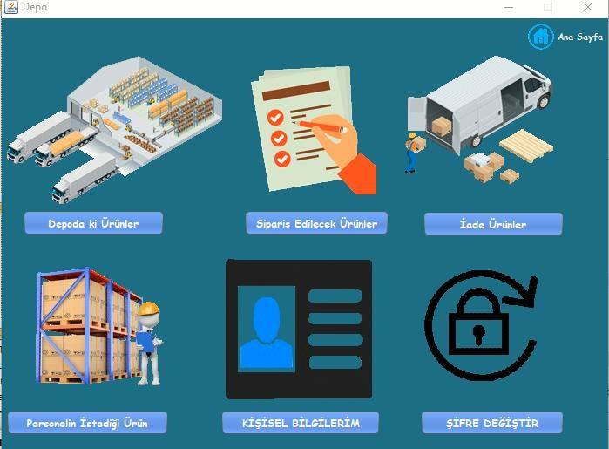
Kullanıcı Kasiyer ise sağda ki ara yüz ile karşılaşacaktır. Bu ara yüz aracılığıyla yapabileceği işlemler bunlardır:
Depodaki ürünler butonu aracığıyla depodaki ürünler bilgisine erişebilir ve depoya ürün ekleyebilir.
Sipariş edilecek ürünler butonu aracılığıyla hem personelin istediği ürünü ve depoda biten ürünlerin siparişini verebilir.
Personelin istediği ürün butonu aracılığıyla personelin istediği ürün bilgisine ulaşabilir ve onaylayabilir.
Kişisel bilgilerim butonuna tıkladığında kedine ait bilgileri görüp güncelleyebilir.

Slide 22
Kod Taslak

Slide 23
Projenin kod için kullanılan dil nesneye dayalı olan java dili seçildi. Projenin kodları paket ve sınıflara ayırıldı.Bu paketler şunlardır:
-Database
-Entities
-Image
-Wievs
-Model

Slide 24
Bu paketlerin görevleri şunlardır
Database: Projemiz için gerekli olan veri tabanı bağlantıları bu paketler aracılığıyla gerçekleştirildi.
Entities: Proje için gerekli olan sınıflar bu paket içerisinde tanımlandı.
Image: Proje tasarımı için gerekli icon görselleri bu paket içerisinde tutuldu.
Wievs: Projede kullanıcıların görebileceği ara yüz tasarımı ve kodlamalar bu paket içerisinde yapıldı.
Model: Proje için gerekli olan hem veri tabanı hem de ara yüzle olan kodlar bu paket içerisinde tanımlandı.
Bu paketlerde yazılan kodlar aracılığıyla toplamda 39 form(ara yüz) ve 23 sınıf oluşturulmuştur. Bunlarla birlikte 13 tane veri tabanı tablosu kullanılmıştır.

